Slide 1
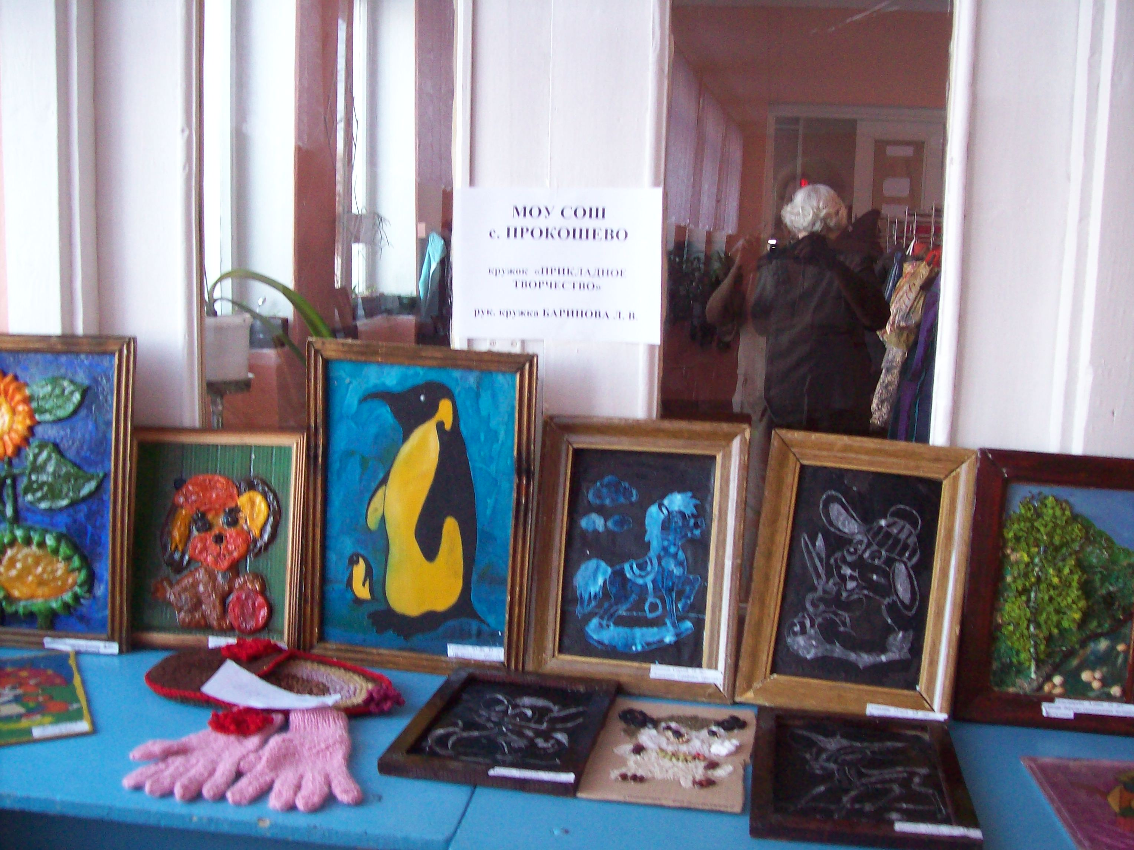
Баринова Лариса Вячеславовна
Кружок
«Прикладное
творчество»

Slide 2
